Slide 1
VYVŘELÉ HORNINY
Registrační číslo projektu: CZ.1.07/1.1.38/02.0025
Název projektu: Modernizace výuky na ZŠ Slušovice, Fryšták, Kašava a Velehrad
Tento projekt je spolufinancován z Evropského sociálního fondu a státního rozpočtu České republiky.
Autor: Mgr. Jiří Sukaný
Škola: Základní škola Velehrad, okres Uherské Hradiště, příspěvková organizace (Základní škola Velehrad, Salašská 300, Velehrad 687 06)

Slide 2
Anotace:
Digitální učební materiál je určen pro seznámení, rozšíření, upevňování a procvičování učiva o vyvřelinách.
Materiál rozvíjí, podporuje, prověřuje, vysvětluje znalosti o vyvřelých horninách.
Je určen pro předmět přírodopis 9. ročník
Tento materiál vznikl jako doplňující materiál k učebnici: Přírodopis 4 pro 9. ročník základní školy a nižší ročníky víceletých gymnázií, Bělehradská 47, 120 00 Praha 2: SPN, 1998, ISBN 80-7235-044-7

Slide 3
Vyvřelé horniny - magmatické
tvoří se postupným tuhnutím (krystalizací) magmatu
Magma
tavenina vznikající v zemské kůře nebo ve svrchním plášti Země
dosahuje teplot až 1600°C
obsahuje převážně křemičitany (silikáty), vodu a plyny
magma, které pronikne na povrch se nazývá LÁVA

Slide 4
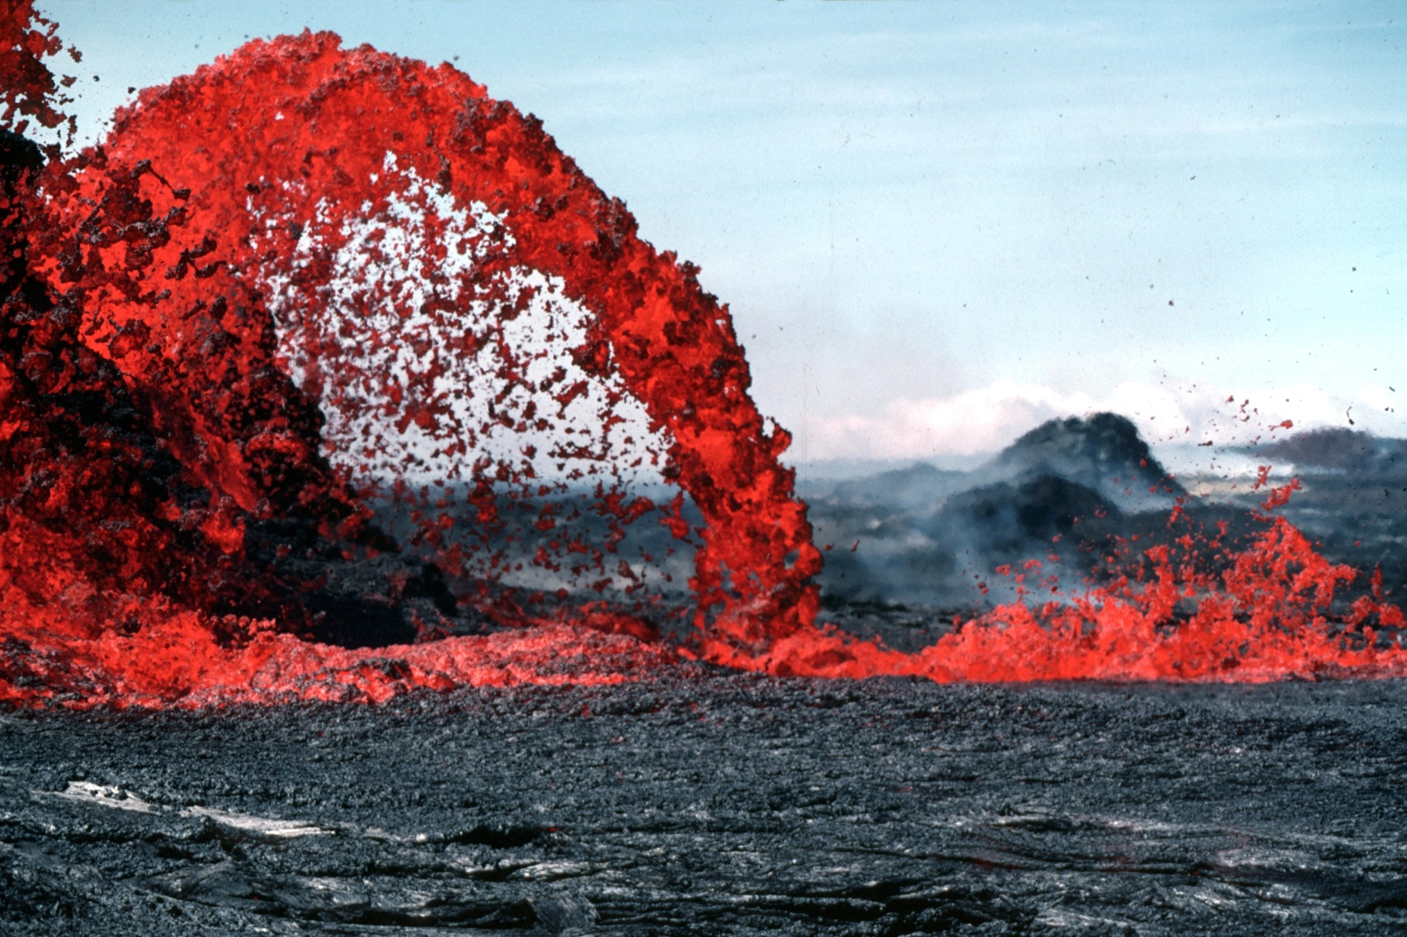
Láva
Lávová fontána – příklad velmi viskózní (tekuté) lávy

Slide 5
Hlubinné vyvřeliny
vznikají pomalým tuhnutím magmatu pod povrchem
tělesa hlubinných vyvřelin se nazývají masivy (plutony)
např. krkonošsko-jizerský masiv
horotvornýmy pochody a odnosem nadloží se dostávají na povrch
vlivem pomalé krystalizace jsou velkozrnné až středně zrnité
neobsahují póry

Slide 6
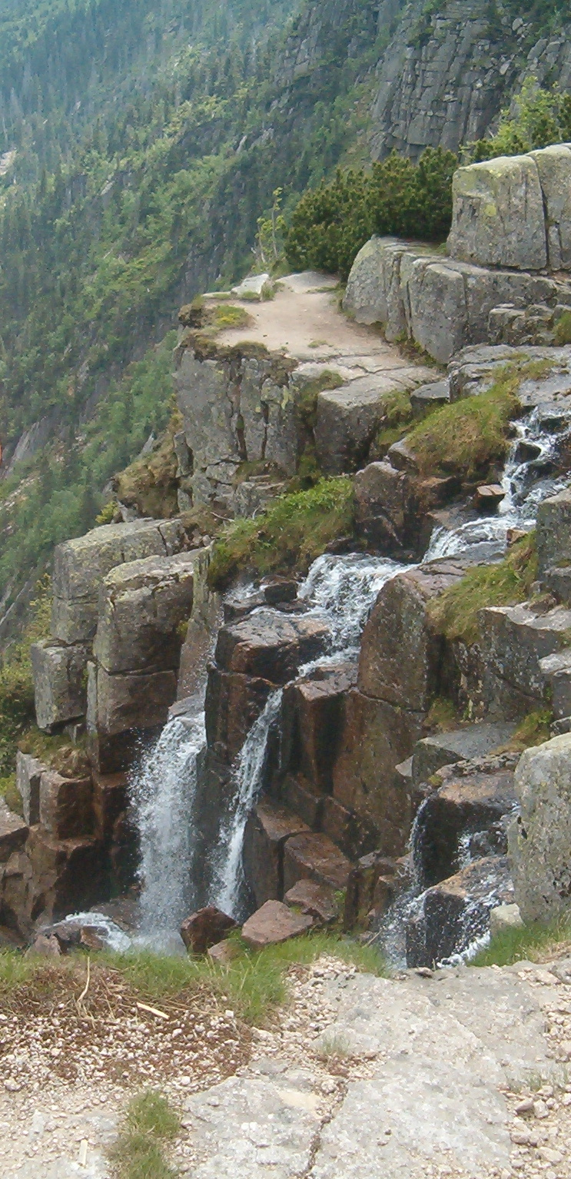
Žula - granit
nejrozšířenější hlubinná vyvřelina
tvoří ji křemen, živec a slídy (muskovit a biotit)
má kvádrovitou odlučnost
Kvádrovitá odlučnost žuly – Pančavský vodopád – západní Krkonoše

Slide 7
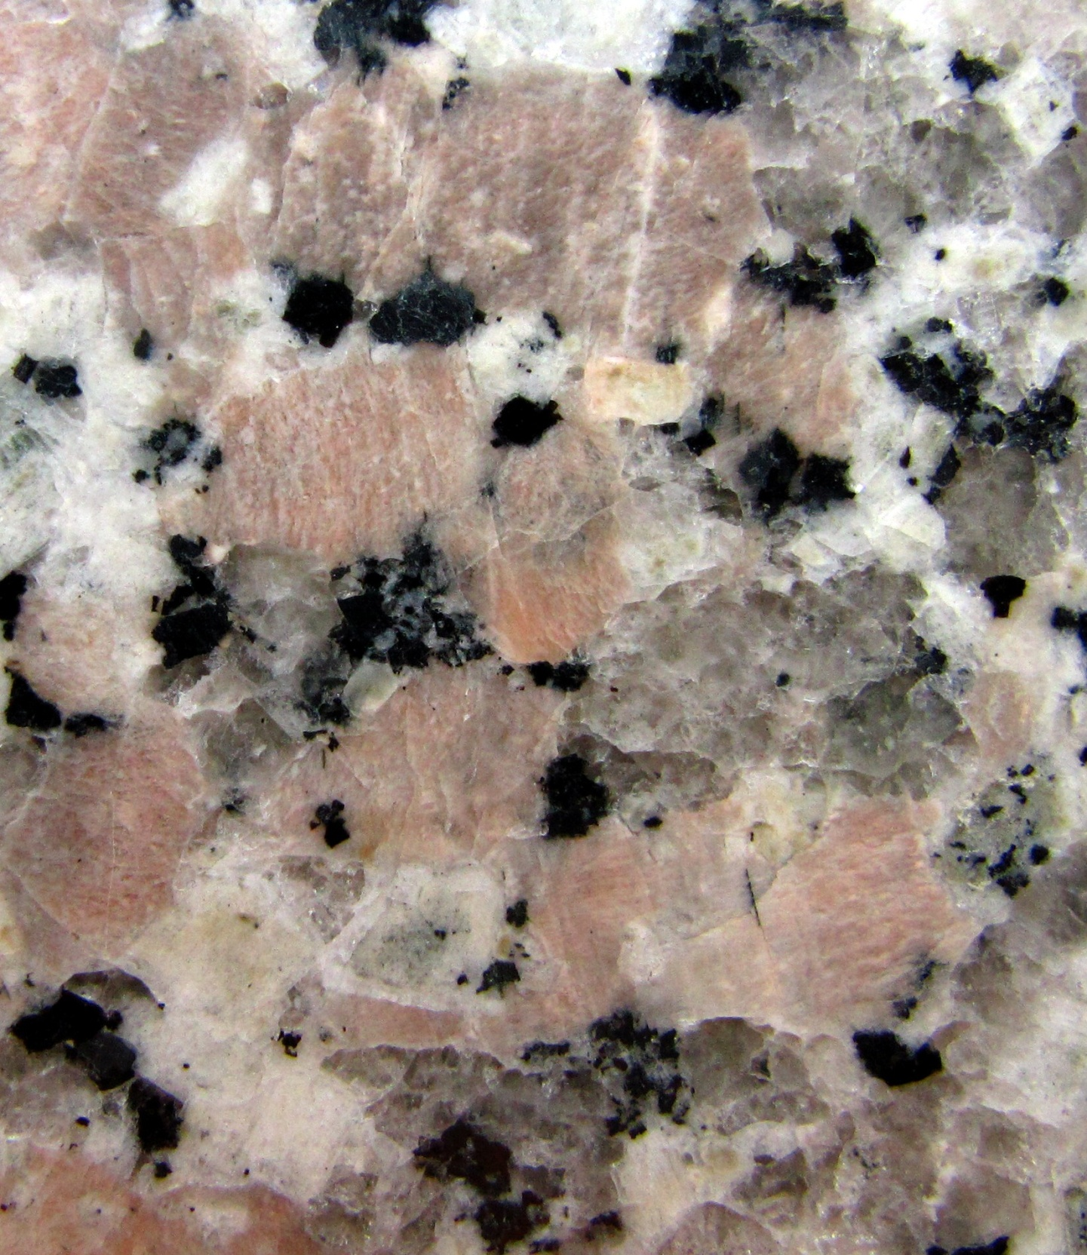
Žula
křemen
živec
biotit nebo amfibol

Slide 8
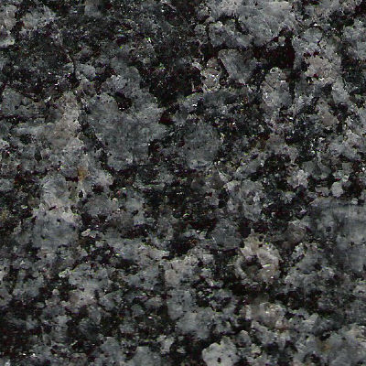
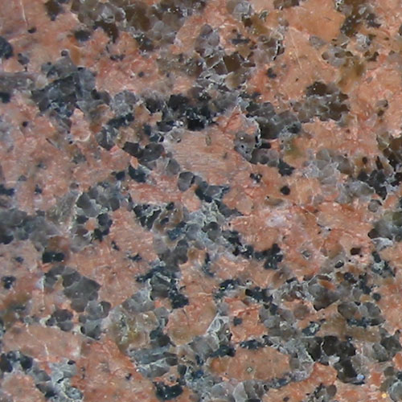
Žula - granit

Slide 9
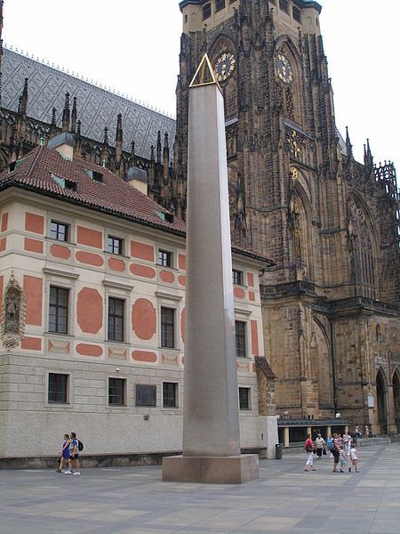
Žula – granit - využití
stavební, obkladový a sochařský kámen
dlažební kostky štěrk a drť
Českomoravská vrchovina, Středočeská pahorkatina, Liberecko
Pražský hrad – Obelisk – monolit z Mrákotínské žuly – památník obětem první světové války

Slide 10
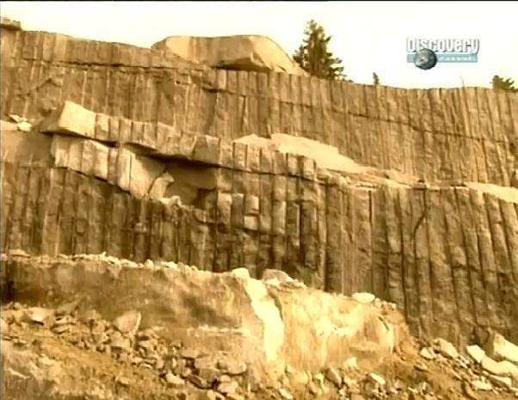
Zpracování žuly
http://www.youtube.com/watch?v=-wWAKgpNuNE
4:45 min. kvalita 360p CZ.

Slide 11
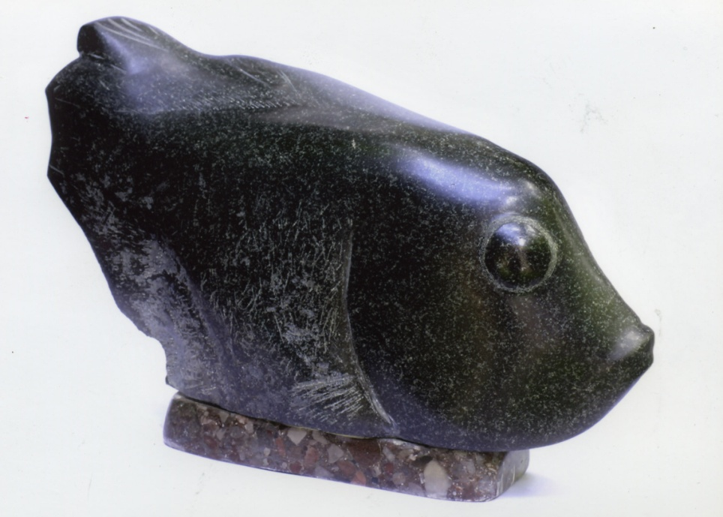
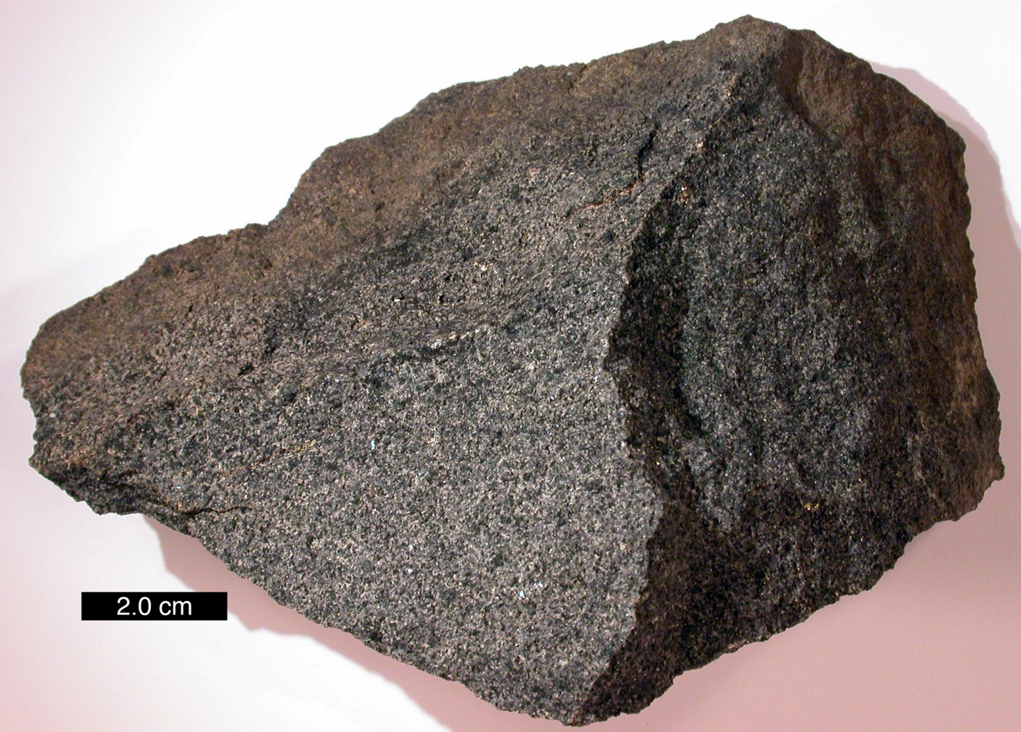
Gabro
tmavé, obsahuje sodnovápenaté živce + augit
silniční a dekorační kámen

Slide 12
Povrchové vyvřeliny
výlevné magmatické horniny
vznikají rychlou krystalizací magmatu (lávy) na povrchu
vzhled jemnozrnný, celistvý až sklovitý
mohou obsahovat póry

Slide 13
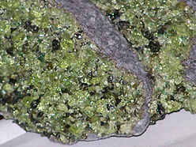
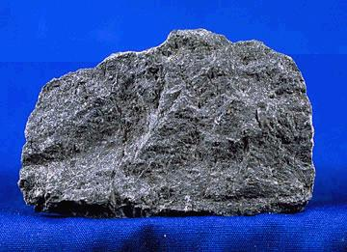
Čedič - bazalt
nejhojnější povrchová vyvřelina
vzhled šedočerný až černý – složením podobný gabru
výskyt vulkány, dna moří
často obsahuje olivín
odlučnost sloupcovitá – kamenné varhany
výskyt -, České středohoří, Doupovské hory, Říp, Trosky,
Velký Roudný (Nízký Jeseník) Podkrkonoší (část Kozákova)
využití – štěrk, kamenivo, dlažby
Olivín v čediči.

Slide 14
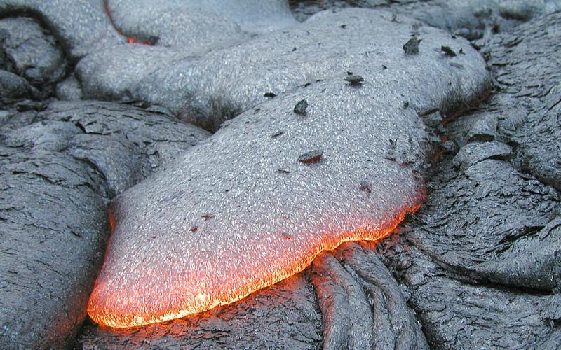
Čedič - bazalt
Aktivní čedičový lávový proud.

Slide 15
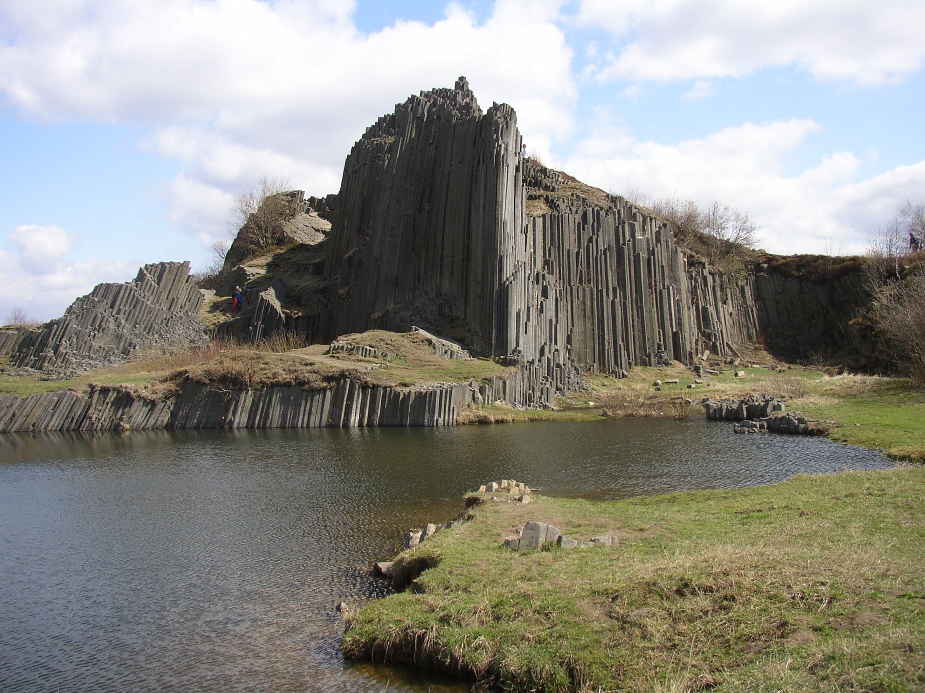
Čedič - bazalt
Panská skála u Kamenického Šenova – kamenné varhany

Slide 16
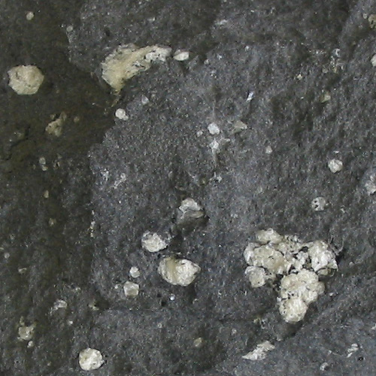
Andezit
světle až tmavě šedý
název odvozen od pohoří Andy
využití – štěrk, stavební kámen

Slide 17
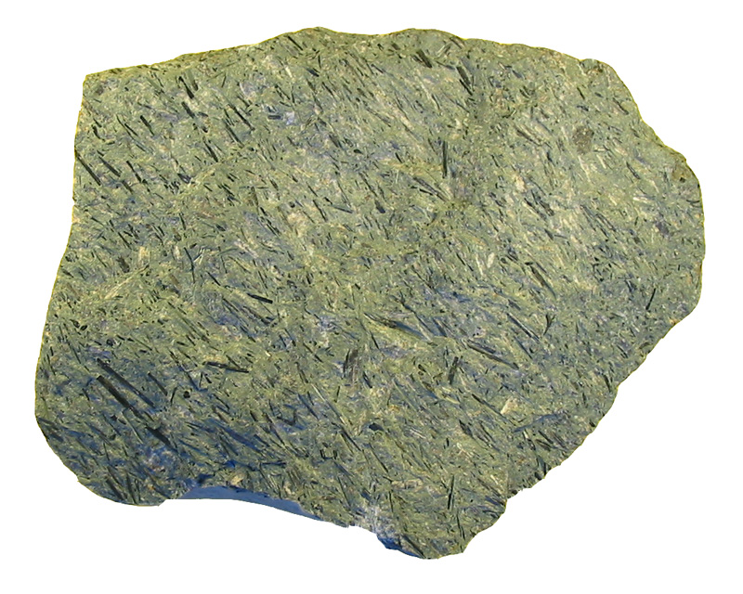
Znělec - fonolit
světle šedý až nazelenalý
tence deskovitá odlučnost
při poklepání se rozezní
využití – štěrk, stavební kámen, výroba barevného skla
Milešovka, Bezděz, Kunětická hora

Slide 18
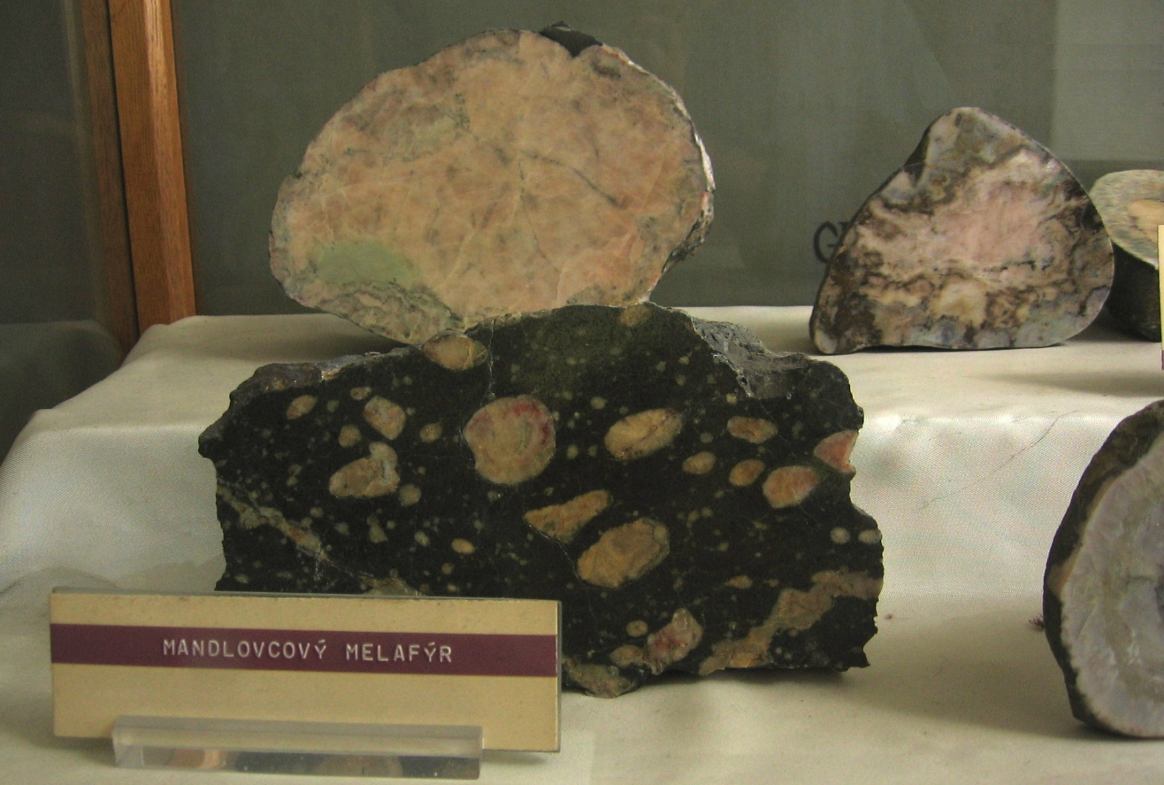
Melafyr
tmavší zbarvení
dutinky po plynech často vyplněny achátem, ametystem
Podkrkonoší

Slide 19
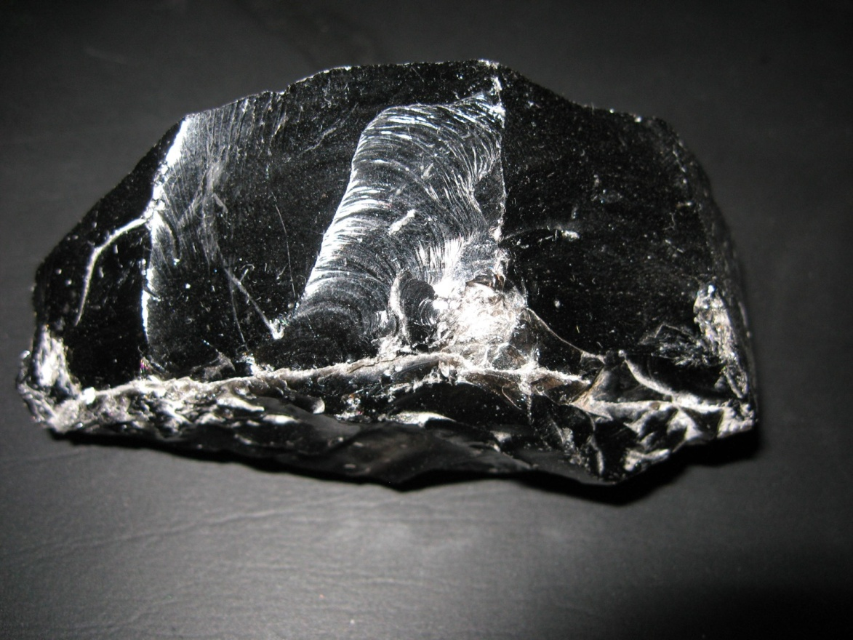
Další výlevné horniny
Tuf – vzniká ze sopečného popelu
Pemza – pórovitá převážně sklovitá - jediná hornina, která plave
Obsidián – sopečné sklo – nejčastěji černý – v době kamenné využíván jako škrabky, hroty oštěpů, šípů, nožů, dnes neostřejší chirurgické nástroje
Obsidián – Vesuv
lasturnatý lom

Slide 20
Zdroje:
Pahoeoe fountain original.jpg. In: Wikipedia: the free encyclopedia [online]. San Francisco (CA): Wikimedia Foundation, 2001-, 1983 [cit. 2013-01-11]. Dostupné z: http://cs.wikipedia.org/wiki/Soubor:Pahoeoe_fountain_original.jpg
Granite azul noce.jpg. In: Wikipedia: the free encyclopedia [online]. San Francisco (CA): Wikimedia Foundation, 2001-, 2005 [cit. 2013-01-12]. Dostupné z: http://cs.wikipedia.org/wiki/Soubor:Granite_azul_noce.jpg
Rapakivigranite ss.jpg. In: Wikipedia: the free encyclopedia [online]. San Francisco (CA): Wikimedia Foundation, 2001-, 2005 [cit. 2013-01-12]. Dostupné z: http://cs.wikipedia.org/wiki/Soubor:Rapakivigranite_ss.jpg
Praha, obelisk na Hradě (5).jpg. In: Wikipedia: the free encyclopedia [online]. San Francisco (CA): Wikimedia Foundation, 2001-, 2012 [cit. 2013-01-12]. Dostupné z: http://cs.wikipedia.org/wiki/Soubor:Praha,_obelisk_na_Hrad%C4%9B_(5).jpg
How It's Made (CZ Dabing) - Žula. 2009. Dostupné z: http://www.youtube.com/watch?v=-wWAKgpNuNE
GabbroRockCreek1.jpg. In: Wikipedia: the free encyclopedia [online]. San Francisco (CA): Wikimedia Foundation, 2001-, 2008 [cit. 2013-01-12]. Dostupné z: http://commons.wikimedia.org/wiki/File:GabbroRockCreek1.jpg
Unique fish.jpg. In: Wikipedia: the free encyclopedia [online]. San Francisco (CA): Wikimedia Foundation, 2001-, 2006 [cit. 2013-01-12]. Dostupné z: http://commons.wikimedia.org/wiki/File:Unique_fish.jpg?uselang=ru
Panska skala.jpg. In: Wikipedia: the free encyclopedia [online]. San Francisco (CA): Wikimedia Foundation, 2001-, 2004 [cit. 2013-01-12]. Dostupné z: http://cs.wikipedia.org/wiki/Soubor:Panska_skala.jpg
20011005-0039 DAS large.jpg. In: Wikipedia: the free encyclopedia [online]. San Francisco (CA): Wikimedia Foundation, 2001-, 2001 [cit. 2013-01-12]. Dostupné z: http://en.wikipedia.org/wiki/File:20011005-0039_DAS_large.jpg
BasaltUSGOV.jpg. In: Wikipedia: the free encyclopedia [online]. San Francisco (CA): Wikimedia Foundation, 2001-, 2005 [cit. 2013-01-12]. Dostupné z: http://en.wikipedia.org/wiki/File:BasaltUSGOV.jpg
Amygdaloidal andesite.jpg. In: Wikipedia: the free encyclopedia [online]. San Francisco (CA): Wikimedia Foundation, 2001-, 2005 [cit. 2013-01-12]. Dostupné z: http://cs.wikipedia.org/wiki/Soubor:Amygdaloidal_andesite.jpg
Peridot in basalt.jpg. In: Wikipedia: the free encyclopedia [online]. San Francisco (CA): Wikimedia Foundation, 2001-, 2005 [cit. 2013-01-12]. Dostupné z: http://cs.wikipedia.org/wiki/Soubor:Peridot_in_basalt.jpg
Aegirine-phonolite2-2005.jpg. In: Wikipedia: the free encyclopedia [online]. San Francisco (CA): Wikimedia Foundation, 2001-, 2005 [cit. 2013-01-12]. Dostupné z: http://cs.wikipedia.org/wiki/Soubor:Aegirine-phonolite2-2005.jpg
Obszidián(Vezuv)005.jpg. In: Wikipedia: the free encyclopedia [online]. San Francisco (CA): Wikimedia Foundation, 2001-, 2007 [cit. 2013-01-12]. Dostupné z: http://cs.wikipedia.org/wiki/Soubor:Obszidi%C3%A1n(Vezuv)005.jpg

Slide 21
Zdroje:
Melafyr.JPG. In: Wikipedia: the free encyclopedia [online]. San Francisco (CA): Wikimedia Foundation, 2001-, 2008 [cit. 2013-01-12]. Dostupné z: http://cs.wikipedia.org/wiki/Soubor:Melafyr.JPG

